Slide 1
增强学生 法制意识
营造校园 安全环境
青少年法律意识法制教育主题班会

Slide 2
目 录
https://www.ypppt.com/
CONTENTS
1
为什么要守法
3
青少年三大法律责任
2
4
关于法律责任年龄的常识
对违法行为的自我防范

Slide 3
第01部分
为什么要守法
在此输入文字内容，文字不易太多，以简练为主，此模板作品在此输入文字内容；在此输入文字内容，文字不易太多，以简练为主，此模板作品在此输入文字内容；

Slide 4
为什么要守法
为了更好的追求自由，自由来自于对规则（规范）的遵守
在文艺复兴时代，司法女神朱蒂提亚的造像开始出现在欧洲各个城市法院。
女神仍然沿用古罗马的造型，披白袍、戴金冠、右手持天平、左手持长剑、带着眼罩的女神。

Slide 5
卢梭
罗斯福
裴多菲
孟德斯鸠
鲁迅
罗曼罗兰
人是生而自由的，但却无往不在枷锁之中。自以为是其他一切的主人的人，反而比其他一切更是奴隶。
生命诚可贵，
爱情价更高，
若为自由故，
二者皆可抛。
没有自由的秩序和没有秩序的自由，同样具有破坏性。
自由是在法律许可的范围内任意行事的权利。
自由固不是钱所能买到的，但能够为钱而卖掉
自由向来得一切财富中最昂贵的财富

Slide 6
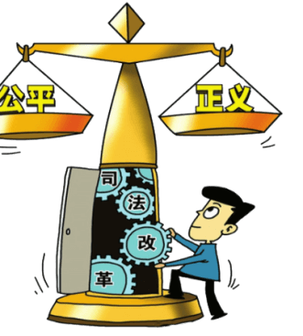
规则
道德规则
法律规则
家庭规则
学校规则
社会规则
交通标志标线

Slide 7
第02部分
关于法律责任年龄的常识
在此输入文字内容，文字不易太多，以简练为主，此模板作品在此输入文字内容；在此输入文字内容，文字不易太多，以简练为主，此模板作品在此输入文字内容；

Slide 8
指未满十八周岁的公民 未成年人是相对于成年人而言的，以生理年龄作为界定未成年人的标准，通常以户口簿记载的出生日期为准，按公历计算。根据我国法律的规定，10岁、14岁、16岁、18岁分别具有的法律意义。（法律概念：刑事责任年龄是指对违法行为负刑事责任的年龄范围。）
未成年人
10岁
14岁
16岁
18岁

Slide 9
完全无刑事责任年龄
也就是不满14周岁的自然人，对其实施的任何行为都不负刑事责任。
这里再附带提一下民事行为能力的划分（民事行为能力是指民事主体能以自己的行为取得民事权利、承担民事义务的资格），不满10周岁的公民是无民事行为能力人；
10周岁以上的未成年人是限制民事行为能力人，可以进行与他的年龄、智力相适应的民事活动，其他民事活动由他的法定代理人代理，或者征得其法定代理人的同意。
通常来说，在法律上通过其从事民事活动金额的大小，与其生活的关联程度等方面，来判断其所从事的民事活动是否有效，如10周岁以上的小学生买文具就具有合法性。

Slide 10
不完全无刑事责任年龄
公民年满14周岁，在民事法律方面没有特别的法律意义，但在行政法和刑法上具有特殊意义。
行政法上如《行政处罚法》第25条规定：“不满14周岁的人有违法行为的，不予行政处罚，责令监护人加以管教；已满14周岁不满18周岁的人有违法行为的，从轻或者减轻行政处罚”。
在刑法方面，已满14周岁不满16周岁属于相对负刑事责任时期，为什么说相对呢？因为14—16周岁的自然人实施了犯罪行为，一般不承担刑事责任，（8大罪大家能猜到吗）但如果其实施了故意杀人、故意伤害致人重伤或者死亡、强奸、抢劫、贩卖毒品、放火、爆炸和投放危险物质（以危险方法危害公共安全的犯罪行为中最常见的三类）这八种严重犯罪行为的，应当依法承担刑事责任。

Slide 11
完全刑事责任年龄
年满16周岁有两方面的法律后果：
第一，在刑事责任方面，年满16周岁的公民应当对其所从事的任何刑事犯罪活动承担刑事责任，只不过应当从轻或者减轻处罚，犯罪时不满18周岁的人不适用死刑。
第二，民事活动方面，年满16周岁并且以其劳动收入为主要生活来源的人，在民法上被视为完全民事行为能力人，享有成年人同等的民事权利，并独立承担民事责任。
年满18周岁则为法律上的成年人了，因此认定为具有完全民事行为能力，需要独立承担法律责任。
要注意刑事和民事责任时间上的不同规定，刑事责任是以犯罪时是否年满18周岁为标准，民事责任是以审判时是否年满18周岁为标准。

Slide 12
第03部分
青少年三大法律责任
在此输入文字内容，文字不易太多，以简练为主，此模板作品在此输入文字内容；在此输入文字内容，文字不易太多，以简练为主，此模板作品在此输入文字内容；

Slide 13
民事法律责任
三 大 法 律 责 任
经济赔偿
刑事法律责任
罚金刑、自由刑、死刑
行政法律责任
拘留、罚金、经济赔偿

Slide 14
一、
民事法律责任
（一）校园内的侵权责任：
01.人身损害赔偿
02.财产损害赔偿
（二）交通事故赔偿责任：

Slide 15
人生损害赔偿典型案例（一）基本案情
汪某为明光学校(位于江苏省南京市栖霞区)在读五年级学生，周某之子事发时亦系该校三年级学生。明光学校提供的2013年3月14日10时59分至12 时16分的操场视频显示：11时25分20秒时视频第一次显示到汪某在操场上活动;11时35分34秒，几个学生做老鹰抓小鸡游戏时摔倒自行爬起;11时 41分许，几个学生玩游戏时再次摔倒，有五六个学生围观并有互相推搡行为;11时42分28秒，汪某亦走近前去看热闹，后自由步行至视频可见范围外;约11时42分37秒时，汪某用左手捂着右胳膊肘从上述学生群里往外走，重新回到视频可见范围内;此后，汪某一直捂着右胳膊肘继续在操场上来回走动;11时 45分33秒，汪某先是捂着右胳膊后垂耷着右臂向其教室方向走去;12时15分，汪某的父母亲在接到明光学校的电话后来到学校。汪某之父要求明光学校派员陪同就医，校方未予同意，让其自行就医。汪某父母遂自行送汪某前往医院就诊治疗，经诊断为右尺桡骨骨折，共计花去医疗费21678.41元。后汪某诉至法院，请求依法判令：周某支付其医疗费等各项损失合计31498.41元;明光学校对上述损失承担补充赔偿责任。

Slide 16
判定结果
学校未尽到教育、管理职责的，应当承担责任。本案中，据明光学校的操场监控视频反映，对于学生在校生活期间发生的多次以及人数较多的危险行为，明光学校始终没有任何管理人员前去教育、告诫和制止;且在汪某受伤后疏于发现，也未及时采取救助措施。
汪某作为限制民事行为能力人，故意前往已经发生肢体碰擦的人群密集区，对于发生意外伤害的风险性应有一定的认知和预见，故汪某自身对其损害的发生亦有一定过错。综上，明光学校对于损害的发生存在主要过错，法院酌定明光学校对汪某所受损害承担70%的赔偿责任。原审法院判决，明光学校赔偿汪某共计18968.90元;驳回汪某对周某的诉讼请求。

Slide 17
人生损害赔偿典型案例（二）
13岁的小胡与小孟为某校同龄同学，两人在课间踢球时为争球而发生碰撞，小胡摔倒在地，痛苦万分。学校管理人员随即赶到现场将小胡送往医院救治并及时通知其父母。
经诊断为锁骨骨折，共计花销医疗费近4万元。出院后，小胡父母将学校及小孟父母诉至法院。法院依据公平原则，最后判决由小胡、小孟双方监护人各自承担费用的50%。（公平责任原则）

Slide 18
“交通事故”——是指车辆（机动车和非机动车）在道路上因过错或者意外造成的人身伤亡或者财产损失的事件。《中华人民共和国道路交通安全法实施条例》第七十二条： 在道路上驾驶自行车、三轮车、电动自行车、残疾人机动轮椅车应当遵守下列规定：
交通安全常识
（一）驾驶自行车、三轮车必须年满12周岁；
（二）驾驶电动自行车必须年满16周岁；

Slide 19
第二十四条 驾驶电动自行车，应当遵守下列规定：
《小觅知X电动自行车管理条例》
（一）驾驶人应当年满16周岁；
（二）按照规定安装号牌和随车携带行驶证；
（三）遵守交通信号灯、交通标志、交通标线，服从交通警察指挥或者交通协管人员引导；
（四）在路段上横过机动车道，应当下车推行，有人行横道或者行人过街设施的，应当从人行横道或者行人过街设施通过；没有人行横道、没有行人过街设施或者不便使用行人过街设施的，在确认安全后直行通过；
第二十四条 驾驶电动自行车，应当遵守下列规定：
（六）行驶受阻不能正常行驶时，在可以通行和确保安全的情况下，可临时借用相邻的车道行驶，待行车道正常后应当立即返回规定行驶的车道；
（七）成年人驾驶电动自行车可以搭载一名12周岁以下儿童；
（八）法律法规规定的其他情形。

Slide 20
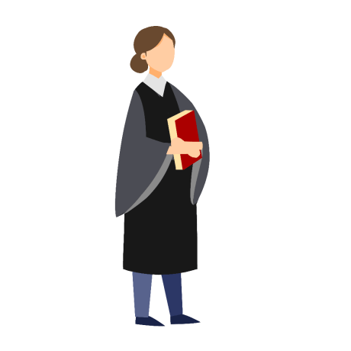
第四十一条 违反本条例规定，驾驶电动自行车有下列情形之一的，由公安机关交通管理部门处五十元罚款：
（一）醉酒驾驶的；
（二）驾驶拼装、改装、加装等改变电动自行车外形结构影响车辆安全行驶的；
（三）驾驶电动自行车超速行驶的；
（四）故意遮挡、污损号牌的；
（五）在城市快速路行驶的；
（六）驾驶未依法办理登记上牌的电动自行车上道路行驶的；
（七）逆向行驶或者不按规定掉头的；
（八）使用其他电动自行车号牌和行驶证的；
（九）使用伪造、变造电动自行车号牌和行驶证的。违反前款第八项、第九项规定的，由公安机关交通管理部门收缴牌证。

Slide 21
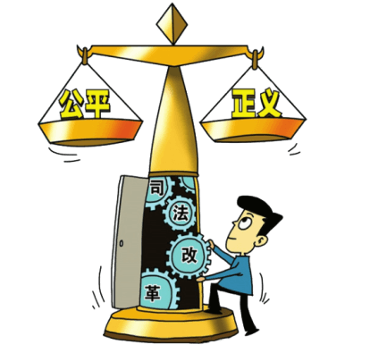
《道路交通安全法实施条例》第七十四条
行人不得有下列行为：
(一)在道路上使用滑板、旱冰鞋等滑行工具;
(二)在车行道内坐卧、停留、嬉闹;
(三)追车、抛物击车等妨碍道路交通安全的行为。

Slide 22
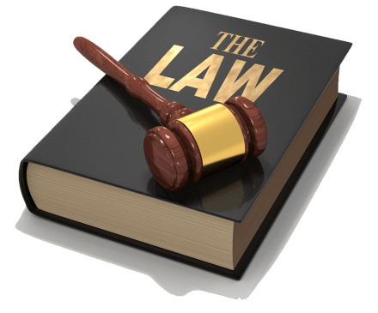
二、
刑事法律责任
盗窃、抢夺、抢劫、敲诈勒索 、寻衅滋事
故意毁坏财物、故意伤害、强奸罪
参加黑社会性质组织罪、聚众斗殴、
Notes:
https://www.ypppt.com/

Slide 23
1
故意杀人
2
故意伤害致人重伤或者死亡
3
强奸
4
抢劫
十四至十六周岁八个特定罪名
5
贩卖毒品
6
放火
7
爆炸
8
投毒

Slide 24
刑事法律责任（一）青少年刑事犯罪类型
1、从属性犯罪
2、团伙性犯罪
3、报复型犯罪
4、冲动型犯罪
5、无知型犯罪

Slide 25
1.
从属性犯罪
青少年由于思维尚不成熟及社会经验的不丰富，容易成 为成人犯罪时控制的对象，并且青少年由于对好坏的识别能力差，在作案时处于一种死心塌地的从属地位。
例如15岁的骆某在与成年人李某所进行的抢劫活动中，一次又一次的充当“放风”的角色，事后未得任何赃物，但仍心于情愿地去做，仅因为李某平时给他买两碗面条，在他不顺心时说两句安慰的话。为了这个简单的原因，骆某甚至经常不回家，与李某吃住在一起，连续做案十余次。

Slide 26
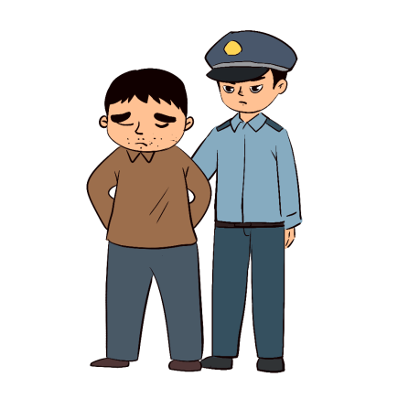
2.
团伙性犯罪
青少年以一定的特征如地域、性格、年龄、同学等形式一个个的团伙，经常聚在一起，形成一附和，或碍于情面不好推辞共同作案。团伙犯罪的一大特征就是“一个老鼠坏一锅汤”，一个人带坏一群人。
例如徐某等四人合伙抢劫一案，除徐某外其余三人都是在校学生。先是由徐某提议发生了抢劫他人财物的行为。三名学生被捕入狱后，很是后悔，认识到不该和徐某这样的人混在一起。）

Slide 27
3.
报复型犯罪
有些青少年在受到不公正待遇后，或因处理不及时，或因对处理结果不能理解，就采取同样的手段去对付别人，从而走上犯罪道路。
（ 例如在校生雷某在自己和同学遭到社会流氓殴打，并被抢走钱物，自己向学校、派出所报案又未得到及时处理后，出于一种报复心理，去打别人，抢夺别人财物和，从而走上了犯罪的道路，毁了自己的前程。）

Slide 28
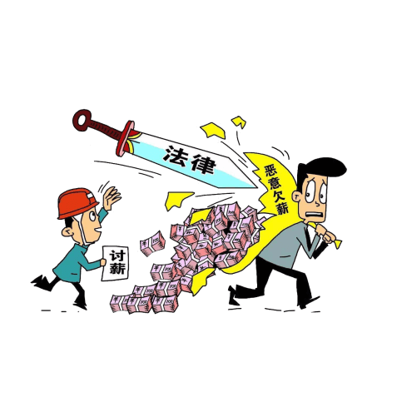
4.
冲动型犯罪
青少年由于心理的不成熟，不易控制自己的情绪，遇事不够冷静，往往做出一些事后自己也感到后悔的事。
（例如15岁的杀人犯赵某，由于骑车与他相撞，在遭到殴打和辱骂后，失去理智，掏出随身所带的水果刀，连刺数刀，致人死亡。判刑入狱后，深感后悔，希望用自己的例子教育别人。）

Slide 29
5.
无知型犯罪
这一类型的青少年罪犯缺乏最基本的常识，甚至入狱后，对自己的罪行仍不能有一个清醒的认识。
例如抢劫犯胡某骑车与他人相撞,要求赔偿未得逞后,就强行抢走他人钱物,并始终认为自己的行为是正当行为。如抢劫犯李某认为找别人要点东西,不给打两拳没什么大不了的,甚至认为自己是正大光明的找人要,又不是偷偷摸摸地去偷,怎能算犯罪。

Slide 30
（二）具体罪名和刑罚
盗窃公私财物，数额较大的（一千元至三千元以上），或者多次盗窃、入户盗窃、携带凶器盗窃、扒窃的，处三年以下有期徒刑、拘役或者管制，并处或者单处罚金；
数额巨大（三万元至十万元以上）或者有其他严重情节的，处三年以上十年以下有期徒刑，并处罚金；数额特别巨大（三十万元至五十万元以上的）或者有其他特别严重情节的，处十年以上有期徒刑或者无期徒刑，并处罚金或者没收财产。

Slide 31
抢夺罪
抢劫罪
第二百六十七条 抢夺公私财物，数额较大的，或者多次抢夺的，处三年以下有期徒刑、拘役或者管制，并处或者单处罚金;数额巨大或者有其他严重情节的，处三年以上十年以下有期徒刑，并处罚金;数额特别巨大或者有其他特别严重情节的，处十年以上有期徒刑或者无期徒刑，并处罚金或者没收财产。携带凶器抢夺的，依照本法第二百六十三条的规定定罪处罚。
第二百六十三条 以暴力、胁迫或者其他方法抢劫公私财物的，处三年以上十年以下有期徒刑，并处罚金;有下列情形之一的，处十年以上有期徒刑、无期徒刑或者死刑，并处罚金或者没收财产：
(一)入户抢劫的;
(二)在公共交通工具上抢劫的;
(三)抢劫银行或者其他金融机构的;
(四)多次抢劫或者抢劫数额巨大的;
(五)抢劫致人重伤、死亡的;
(六)冒充军警人员抢劫的;
(七)持枪抢劫的;
(八)抢劫军用物资或者抢险、救灾、救济物资的。

Slide 32
敲诈勒索罪
第二百七十四条 敲诈勒索公私财物，数额较大或者多次敲诈勒索的，处三年以下有期徒刑、拘役或者管制，并处或者单处罚金;数额巨大或者有其他严重情节的，处三年以上十年以下有期徒刑，并处罚金;数额特别巨大或者有其他特别严重情节的，处十年以上有期徒刑，并处罚金。

Slide 33
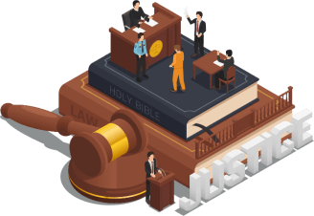
聚众斗殴罪
第二百九十二条 聚众斗殴的，对首要分子和其他积极参加的，处三年以下有期徒刑、拘役或者管制;有下列情形之一的，对首要分子和其他积极参加的，处三年以上十年以下有期徒刑：
(一)多次聚众斗殴的;
(二)聚众斗殴人数多，规模大，社会影响恶劣的;
(三)在公共场所或者交通要道聚众斗殴，造成社会秩序严重混乱的;
(四)持械聚众斗殴的。
聚众斗殴，致人重伤、死亡的，依照本法第二百三十四条、第二百三十二条的规定定罪处罚。

Slide 34
寻衅滋事罪
第二百九十三条 有下列寻衅滋事行为之一，破坏社会秩序的，处五年以下有期徒刑、拘役或者管制：
(一)随意殴打他人，情节恶劣的;
(二)追逐、拦截、辱骂、恐吓他人，情节恶劣的;
(三)强拿硬要或者任意损毁、占用公私财物，情节严重的;
(四)在公共场所起哄闹事，造成公共场所秩序严重混乱的。
纠集他人多次实施前款行为，严重破坏社会秩序的，处五年以上十年以下有期徒刑，可以并处罚金。

Slide 35
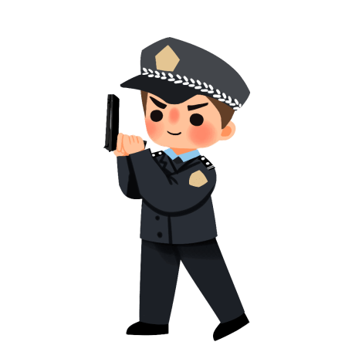
【组织、领导、参加黑社会性质组织罪】
第二百九十四条第一款 组织、领导黑社会性质的组织的，处七年以上有期徒刑，并处没收财产;积极参加的，处三年以上七年以下有期徒刑，可以并处罚金或者没收财产;其他参加的，处三年以下有期徒刑、拘役、管制或者剥夺政治权利，可以并处罚金。

Slide 36
故意杀人罪
过失致人死亡罪
故意伤害罪
第二百三十四条 故意伤害他人身体的，处三年以下有期徒刑、拘役或者管制。犯前款罪，致人重伤的，处三年以上十年以下有期徒刑;致人死亡或者以特别残忍手段致人重伤造成严重残疾的，处十年以上有期徒刑、无期徒刑或者死刑。本法另有规定的，依照规定。
第二百三十二条 故意杀人的，处死刑、无期徒刑或者十年以上有期徒刑;情节较轻的，处三年以上十年以下有期徒刑
第二百三十三条 过失致人死亡的，处三年以上七年以下有期徒刑;情节较轻的，处三年以下有期徒刑。本法另有规定的，依照规定。

Slide 37
强奸罪
第二百三十六条 以暴力、胁迫或者其他手段强奸妇女的，处三年以上十年以下有期徒刑。
奸淫不满十四周岁的幼女的，以强奸论，从重处罚。
强奸妇女、奸淫幼女，有下列情形之一的，处十年以上有期徒刑、无期徒刑或者死刑：
(一)强奸妇女、奸淫幼女情节恶劣的;
(二)强奸妇女、奸淫幼女多人的;
(三)在公共场所当众强奸妇女的;
(四)二人以上轮奸的;
(五)致使被害人重伤、死亡或者造成其他严重后果的。

Slide 38
强制猥亵、侮辱罪、猥亵儿童罪
第二百三十七条 以暴力、胁迫或者其他方法强制猥亵他人或者侮辱妇女的，处五年以下有期徒刑或者拘役。聚众或者在公共场所当众犯前款罪的，或者有其他恶劣情节的，处五年以上有期徒刑。
猥亵儿童的，依照前两款的规定从重处罚。

Slide 39
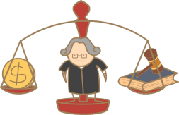
非法拘禁
绑架罪
第二百三十八条 非法拘禁他人或者以其他方法非法剥夺他人人身自由的，处三年以下有期徒刑、拘役、管制或者剥夺政治权利。具有殴打、侮辱情节的，从重处罚。
第二百三十九条以勒索财物为目的绑架他人的，或者绑架他人作为人质的，处十年以上有期徒刑或者无期徒刑，并处罚金或者没收财产;情节较轻的，处五年以上十年以下有期徒刑，并处罚金。犯前款罪，杀害被绑架人的，或者故意伤害被绑架人，致人重伤、死亡的，处无期徒刑或者死刑，并处没收财产。以勒索财物为目的偷盗婴幼儿的，依照前两款的规定处罚。

Slide 40
行政法律责任《治安管理处罚法》
第十二条 已满十四周岁不满十八周岁的人违反治安管理的，从轻或者减轻处罚；不满十四周岁的人违反治安管理的，不予处罚，但是应当责令其监护人严加管教。
第二十一条 违反治安管理行为人有下列情形之一，依照本法应当给予行政拘留处罚的，不执行行政拘留处罚：
(一)已满十四周岁不满十六周岁的；
(二)已满十六周岁不满十八周岁，初次违反治安管理的；
第四十三条 殴打他人的，或者故意伤害他人身体的，处五日以上十日以下拘留，并处二百元以上五百元以下罚款；情节较轻的，处五日以下拘留或者五百元以下罚款。
第四十九条 盗窃、诈骗、哄抢、抢夺、敲诈勒索或者故意损毁公私财物的，处五日以上十日以下拘留，可以并处五百元以下罚款；情节较重的，处十日以上十五日以下拘留，可以并处一千元以下罚款。

Slide 41
第04部分
对违法行为的自我防范
在此输入文字内容，文字不易太多，以简练为主，此模板作品在此输入文字内容；在此输入文字内容，文字不易太多，以简练为主，此模板作品在此输入文字内容；

Slide 42
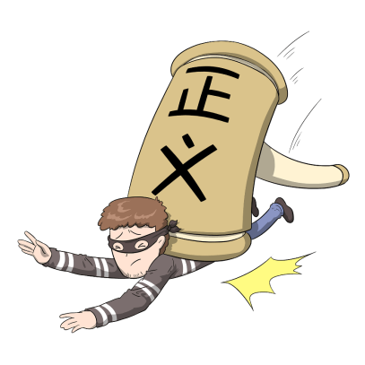
（一）
遵守法律及社会规范，养成良好习惯
实践证明未成年人一旦养成了种种不良习性后要矫正过来是很不容易的，需要花费更大的力气，“学好三年难，学坏一天易”。
因此，未成年人就应该在日常生活和学习中，从小养良好习惯，自觉抵制违法犯罪行为的引诱。

Slide 43
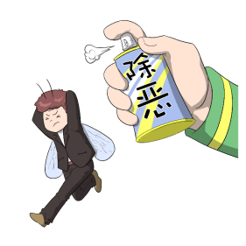
（二）
增强辨别是非和自我保护的能力
学好知识，丰富社会生活经验，煅炼各种能力，才能对违法犯罪行为有一个清醒的认识，才能分清是非。
未成年人还要加强锻炼身体，增强体魄，这样有助于未成年人在遭到暴力侵害的时候，及时逃脱或者进行正当防卫，不至于受犯罪行为的随意侵害。

Slide 44
（三）
用法律维护自身合法权益
在遭到违法犯罪行为侵害的，切实要记住两点：
第一，同学们要以躲避免受违法犯罪行为侵害，为自己的首要任务。不提倡你们去同违法犯罪分子面对面搏斗，比较明智的做法是遇事不慌，然后设法摆脱或向四周的大人呼救，或拔打“110”报警。
第二、如果自己正在或已经受到非法侵害的就应该采取正确的途径解决，如及时向学校、家庭或者其他监护人报告（求助），由家长、老师或学校出面制止不法侵害，也可以向公安机关和政府主管部门的报告。

Slide 45
更多精品PPT资源尽在—优品PPT！
www.ypppt.com
PPT模板下载：www.ypppt.com/moban/ 节日PPT模板：www.ypppt.com/jieri/
PPT背景图片：www.ypppt.com/beijing/ PPT图表下载：www.ypppt.com/tubiao/
PPT素材下载： www.ypppt.com/sucai/ PPT教程下载：www.ypppt.com/jiaocheng/
字体下载：www.ypppt.com/ziti/ 绘本故事PPT：www.ypppt.com/gushi/
PPT课件：www.ypppt.com/kejian/
Notes:
模板来自于 优品PPT https://www.ypppt.com/

